Slide 1
Приоритетный проект МГО Общероссийского Профсоюза образования
«ЖИТЬ. Учить. БЕЖАТЬ» 2023
Программа стимулирования членов профсоюза к регулярным занятиям ФКиС
для членов профсоюза, работников сферы образования и их семей

Slide 2
КОНЦЕПЦИЯ ПРОГРАММЫ
1. «Весеннее пробуждение» 15 марта – 15 апреля
+ благотворительный парковый забег «Весеннее пробуждение»
23 апреля
2. «ЖИТЬ. УЧИТЬ. БЕЖАТЬ» 1 сентября – 15 октября
Программа проходит в течение всего года в фоновом режиме. Для стимулирования участников не прекращать физическую активность
В Программе настраиваются задания с возможностью их выполнения и получения баллов
В Маркет программы в течение года планируется размещать поощрения для тех участников, кто не прекращает занятия и зарабатывает баллы
В рамках Программы запланировано проведение 2 больших этапов:
2

Slide 3
ВЕСЕННЕЕ ПРОБУЖДЕНИЕ
1 этап Программы
15 марта – 15 апреля 2023
Благотворительный парковый забег «ВЕСЕННЕЕ ПРОБУЖДЕНИЕ»
23 апреля 2023
3

Slide 4
КОНЦЕПЦИЯ 1 ЭТАПА
1 этап Программы «Весеннее пробуждение» направлен на 2 основные цели:
1. Раскачать участников после зимы, вовлечь в ЗОЖ и совместными усилиями сжечь максимальное количество калорий за время проведения 1 этапа в рамках тренировочного процесса
2. При помощи физической активности участников собрать благотворительный взнос в рамках акции «Поддержим наших!» на Благотворительном парковом забеге «Весеннее пробуждение»
Этап состоит из 3 частей:
Первая часть представляет из себя набор механик, которые помогают участникам в доступной и игровой форме получить стимул к занятиям спортом
Вторая часть представляет из себя тренировки участников в 2 дисциплинах: бег и ходьба. Задача участника – сжечь максимальное количество калорий во время тренировок и подготовиться к участию в беговом событии*
Третья часть: участие в «Благотворительном парковом забеге «Весеннее пробуждение», который состоится 23 апреля в Измайлово Ожидаемое количество участников благотворительного забега: 500 человек

Slide 5
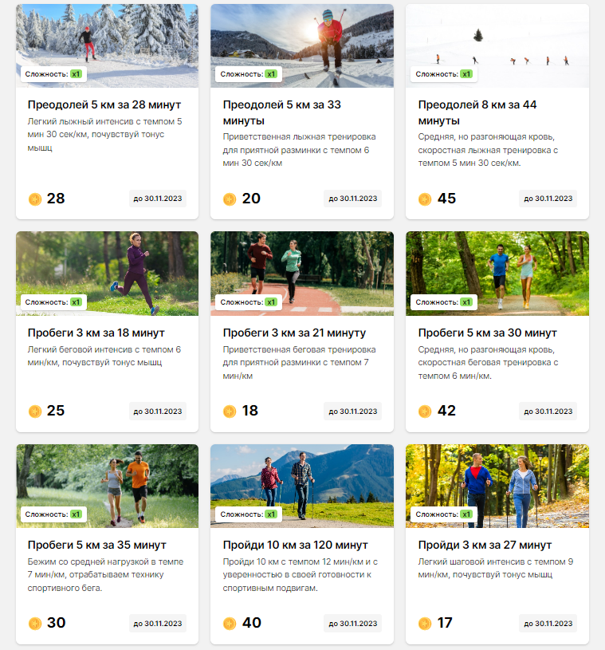
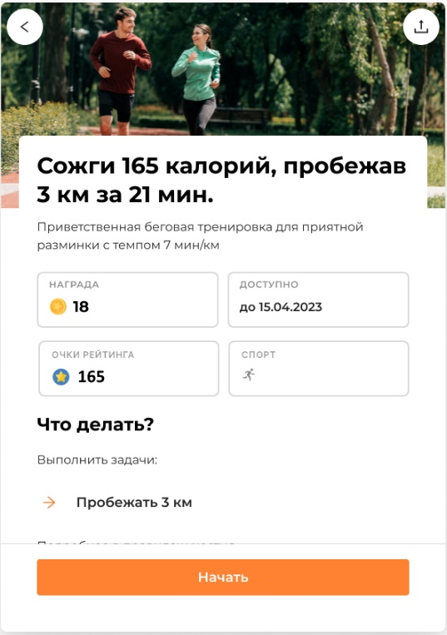
МЕХАНИЗМ УЧАСТИЯ
Участник может подключить трекер и тренироваться по своей программе или в своем режиме, при этом калории, которые он потратит на бег или ходьбу будут переведены в очки и учтены в рейтинге. Для того, чтобы сжечь больше калорий и заработать большее количество очков, участнику рекомендуется брать задания
Задания можно выбрать «по силам» и «по интересам» из множества предложенных в Программе. В задании указано количество калорий, которые сожжет участник, выполнив предлагающуюся тренировку
За каждое выполненное задание участник:
получает баллы для приобретения ценных поощрений в Маркете Программы
получает очки для участия в номинациях
В каждом задании рассчитано количество калорий, которые сожжет участник, выполнив его. Количество сожженных калорий равно количеству очков, которые получает участник за задание
вносит вклад в общую цель Программы

Slide 6
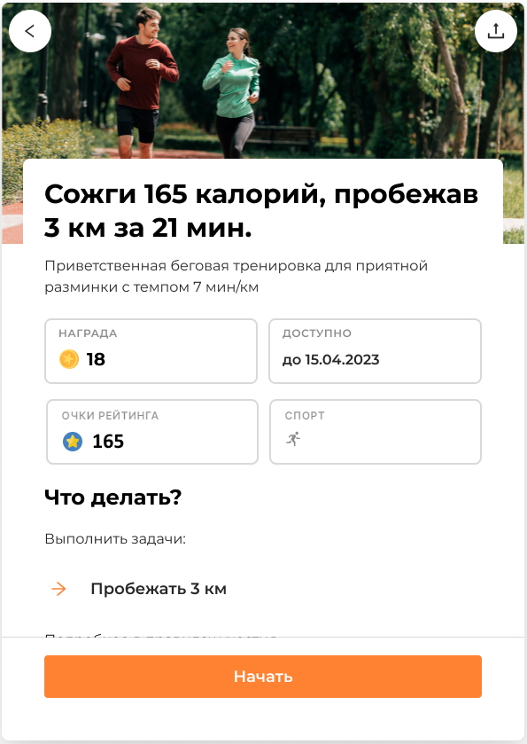
МЕХАНИЗМ УЧАСТИЯ
Выполнить задание участник может в любом месте в удобное для себя время. Для выполнения тренировки участник может выбрать наиболее подходящий трекер из предложенных в Программе
За выполненное задание участник получает Очки и Баллы:
Очки – очки рейтинга для участия в номинациях Программы. Очки за задание равны количеству калорий, которое в среднем сжигает участник, выполнив данное задание
Баллы – внутренняя валюта Программы. Их возможно накопить и потратить на ценные поощрения, предоставленные в Маркете Программы
!
Карточки тренировочных заданий содержат познавательную информацию о различных спортивных фактах

Slide 7
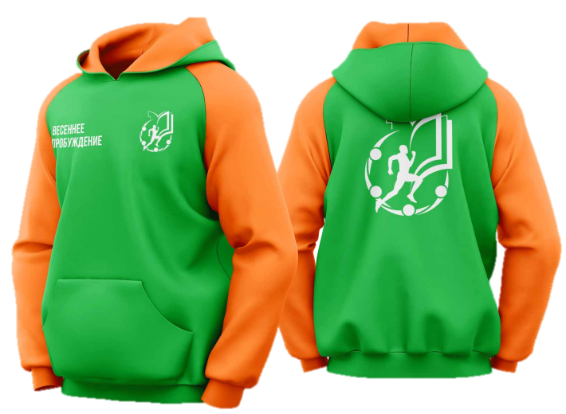
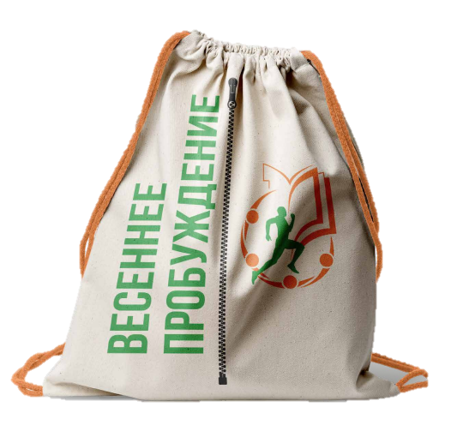
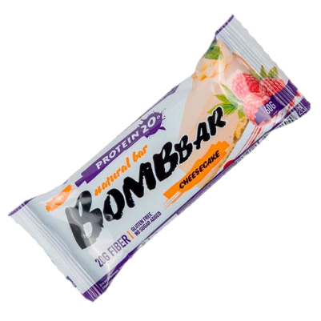
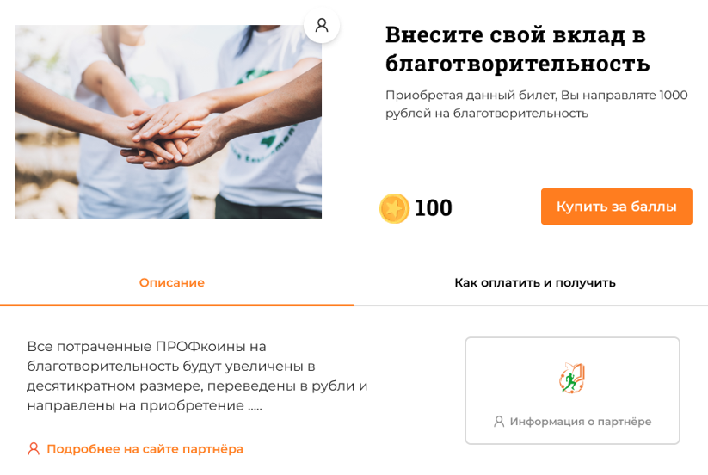
ВИТРИНА ПООЩРЕНИЙ
Выбирай и приобретай поощрения за полученные Баллы!
(для всех участников Программы)
Что будет размещено в Маркете:
Слоты на собственный благотворительный забег «Весеннее пробуждение» на дистанции 3 км, 5 км, 10 км
Товары ЗОЖ направленности от партнеров
Мерч
Нутрициология (батончики, спорт.питание)
Билеты на благотворительность
7

Slide 8
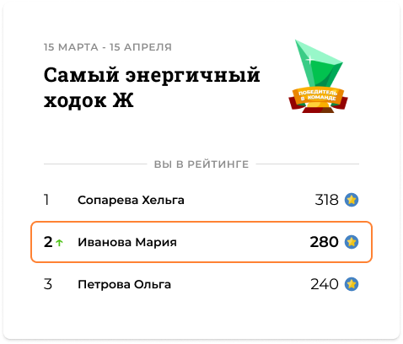
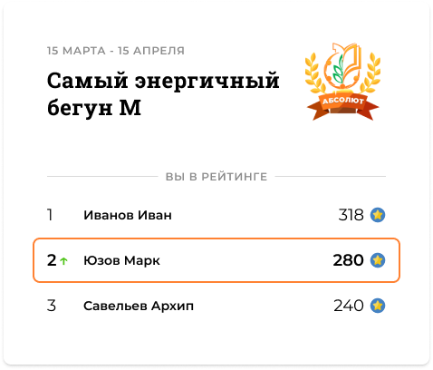
НОМИНАЦИИ
В 1 этапе предусмотрены следующие номинации:
Самый энергичный бегун М/Ж – член профсоюза, который сжег наибольшее количество калорий, т.е. набрал наибольшую сумму Очков за все задания по бегу за период 1 этапа
Самый энергичный ходок М/Ж – член профсоюза, который сжег наибольшее количество калорий, т.е. набрал наибольшую сумму Очков за все задания по ходьбе за период 1 этапа
Первый/первая среди своих – члены профсоюза, набравшие наибольшую сумму Очков за весь период 1 этапа в своей команде (М и Ж)
Самый щедрый - Участник, который внес наибольший вклад в благотворительность
Лучший друг профсоюза – участник (не член профсоюза), который сжег наибольшее количество калорий, т.е. набрал наибольшую сумму Очков за все задания за период 1 этапа
Самая энергичная команда – команда ТОП, которая сожгла наибольшее количество калорий всеми участниками, т.е. набрала наибольшую сумму Очков за все задания за период 1 этапа
8

Slide 9
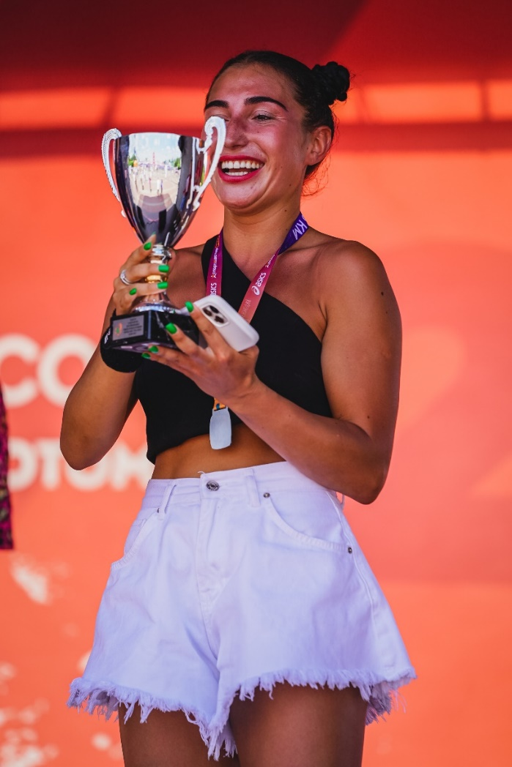
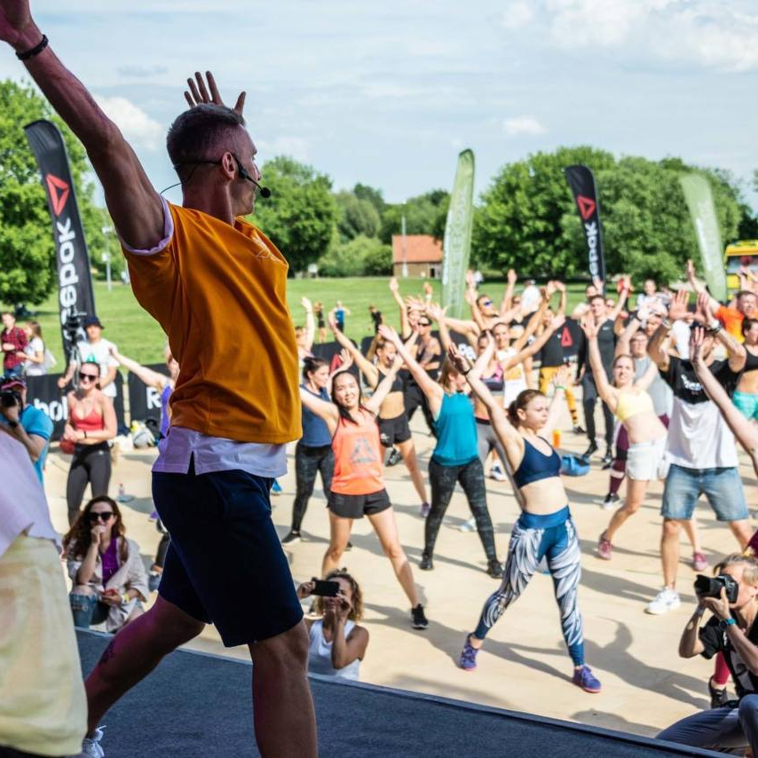
«ВЕСЕННЕЕ ПРОБУЖДЕНИЕ» благотворительный парковый забег
ЦЕЛЕВОЙ ОБРАЗ МЕРОПРИЯТИЯ
Дата проведения – 23 апреля 2023 года
Место проведения – Измайловский парк
Время проведения – 09:00 – 13:00
Дистанция - 3, 5 и 10 км, эстафета 5*2 км
Участники: 500 человек
УСЛУГИ ДЛЯ УЧАСТНИКОВ:
Стартовый пакет
Награда финишерам
Индивидуальный хронометраж
Питание на финише и трассе
Инфраструктура городка и трассы
Медицина и безопасность
Призы победителям
9

Slide 10
МЕХАНИЗМ привлечения участников на забег
Регистрация на забег открывается вместе с запуском онлайн чемпионата «Весеннее пробуждение» 15 марта 2023 г.
Слоты выкладываются на витрину поощрений с 15.03.2023г. партиями по 50 штук на каждую дистанцию в неделю
Если к 15.04.2023 г. останутся свободные слоты, то они равномерно разделяются между ТОП
Раз в неделю будет осуществляться выгрузка зарегистрированных на событие участников с их принадлежностью к ТОП, чтобы видеть количество зарегистрированных участников от каждой ТОП
Эстафета: дистанция 10 км = 5 чел. по 2 км. От каждой ТОП по 5 чел. Список участников на эстафету готовит каждая ТОП
Стоимость участия в баллах:
3 км = 50 баллов. Эквивалентно 3 тренировкам на 3 км. За 1 тренировку на 3 км в среднем участник получает 18 баллов
5 км = 90 баллов. Эквивалентно 3-4 тренировкам на 5 км
10 км = 160 баллов. Эквивалентно 3-4 тренировкам на 10 км
10

Slide 11
сплачивает участников
ОБЩАЯ ЦЕЛЬ
В Программе для участников представлена общая символическая цель – преодолеть 202 200 км. Каждый километр, преодолённый участником, является вкладом в общую цель
Личный вклад участника доступен к просмотру на его персональной странице
Особенность общей цели в том, что она может меняться в течение Программы при ее достижении, что позволит еще больше мотивировать участников к выполнению тренировочной активности и выработке здоровой привычки
17

Slide 12
ВНЕДРИМ КУЛЬТУРУ РЕГУЛЯРНЫХ ЗАНЯТИЙ СПОРТОМ В УЧИТЕЛЬСКУЮ СРЕДУ МОСКВЫ!
КОНТАКТЫ
Наталья Саванчук Главный специалист организационного отдела телефон: +7 (901) 778-94-45 e-mail: savanchukny@mgoprof.ru
Екатерина Корнеева Менеджер проектов направление Корпоративные чемпионаты «RussiaRunning» телефон: +7 (996) 926-30-52 e-mail: ekorneeva@russiarunning.com

